Slide 1
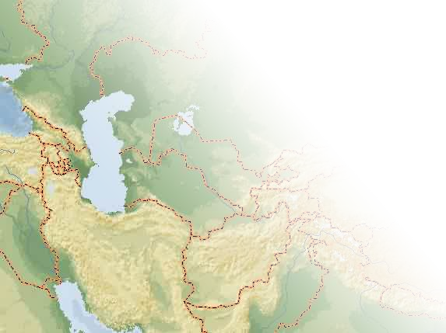
樹德家商
地理數位教材(三) 氣候篇
主講:蘇煌盛老師

Slide 2
氣候
氣候特徵
氣候與人類活動

Slide 3
單元一
氣候特徵

Slide 4
氣候特徵
氣候是一種複雜的
自然現象，左右了
自然環境與人類活
動，而水文深受氣
候的影響。
一、天氣與氣候
二、影響氣候的因素
三、世界主要氣候類型

Slide 5
一 天氣與氣候
天氣是指短時間內大氣的狀況。
氣候是指一地區長時間天氣的平均狀態。

Slide 6
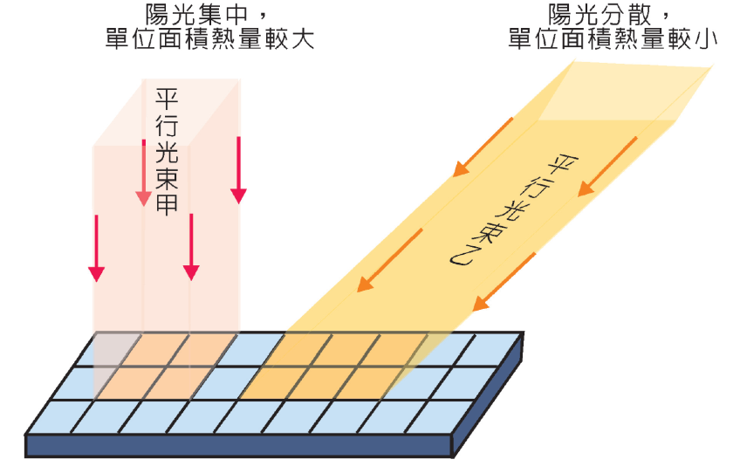
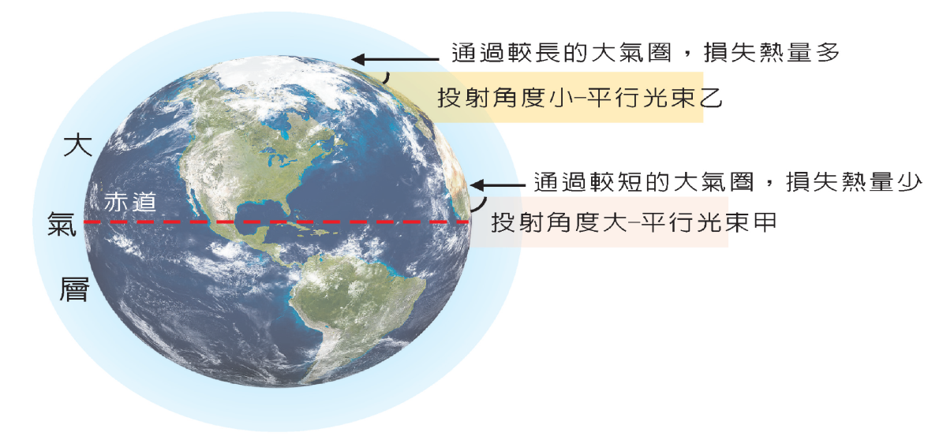
二 影響氣候的因素
低緯度地區，陽光照射角度大，受太陽輻射多，氣溫高，對流旺盛，高緯度地區則反之。
緯度

Slide 7
二、影響氣候的因素
地形：地形影響氣候以高度及坡向為主。
距海遠近：陸地比熱小，增溫快，降溫也快，因此氣溫變化大；海洋則反之。
盛行風向：盛行風是指某地在某一時期內最常出現的風向。

Slide 8
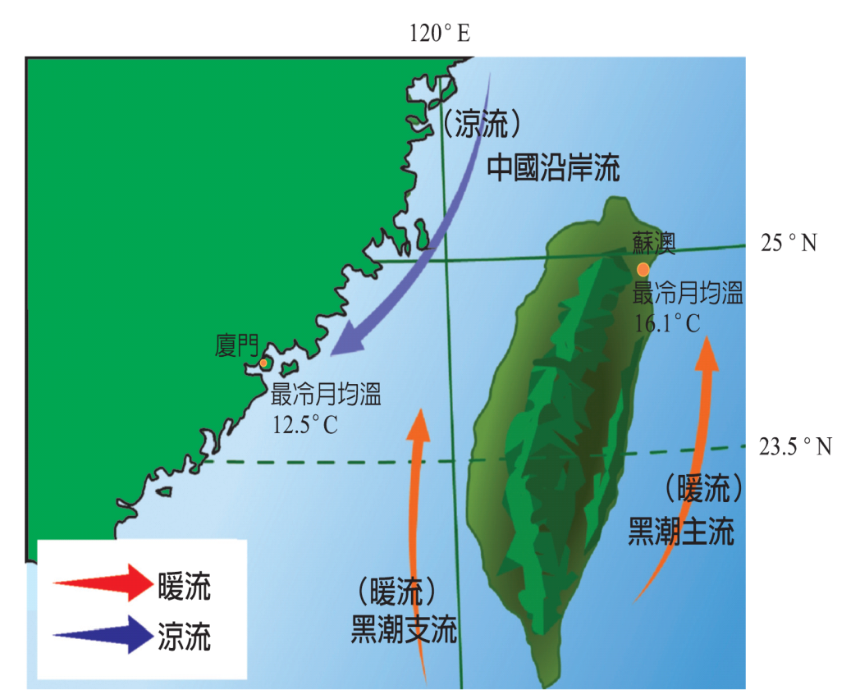
二、影響氣候的因素
洋流：洋流可分為暖流、涼流與寒流。
植被：植被可調節氣候。

Slide 9
三、世界主要氣候類型
(一)熱帶溼潤氣候
(二)溫帶溼潤氣候
(三)寒帶氣候
(四)乾燥氣候
(五)高地氣候
(六)季風氣候

Slide 10
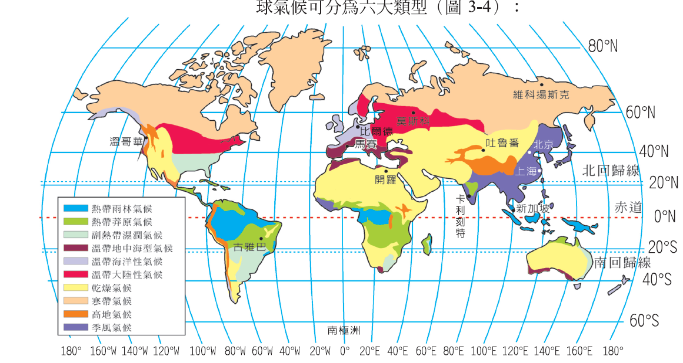
三、世界主要氣候類型
世界主要氣候類型分布圖

Slide 11
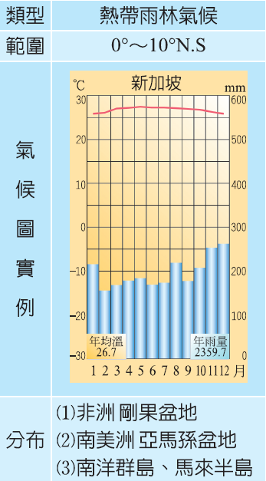
(一) 熱帶溼潤氣候
1.熱帶雨林氣候
(1)位在南、北緯10度之間終年
高溫。
(2)年溫差小。
(3)常出現對流雨。
(4)年雨量豐富，1500毫米以上。
(5)無明顯乾季。

Slide 12
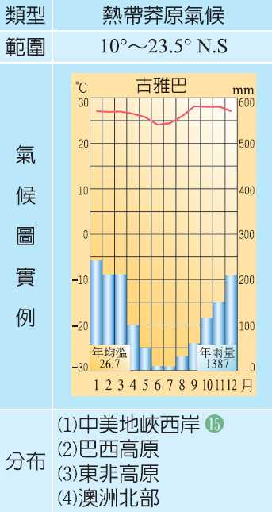
(一) 熱帶溼潤氣候
2.熱帶莽原氣候
(1)位在南北緯10度至
回歸線之間
(2)全年高溫，年溫差
比雨林大。
(3)年雨量較雨林少，
約750至1500毫米
(4)形成夏雨冬乾的特
徵，有明顯的乾季。

Slide 13
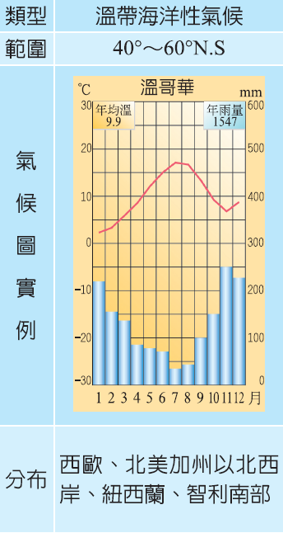
(二) 溫帶溼潤氣候
1.溫帶海洋性氣候
(1)位於緯度40～60度
之間的大陸西岸
(2)受西風及暖流的影響
(3)全年有雨，無明顯乾
季，冬暖夏涼
(4)年溫差小。

Slide 14
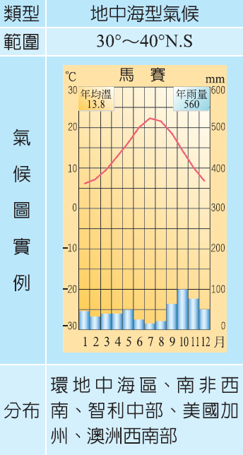
(二) 溫帶溼潤氣候
2.地中海型氣候
(1)位在緯度30～40度
之間的大陸西岸及
環地中海地區
(2)受行星風系的季節
移動與涼流的影響
(3)冬雨夏乾，冬暖夏
熱，年溫差不大。

Slide 15
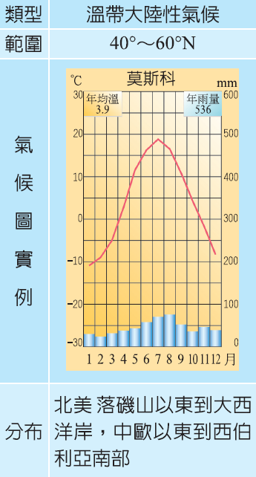
(二) 溫帶溼潤氣候
3.溫帶大陸性氣候
(1)位在北緯40～60
度之內陸區域。
(2)由於距海遙遠，受
陸地影響大。
(3)冬酷寒，夏炎熱，
年溫差大。
(4)降水以夏雨為主。

Slide 16
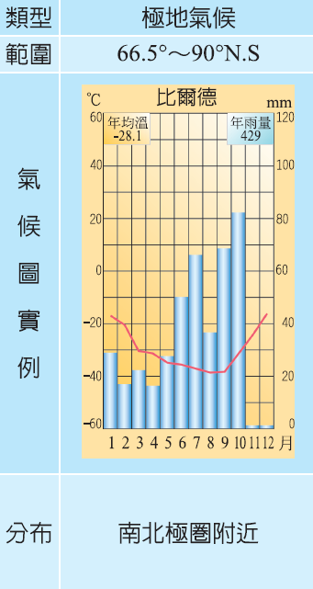
(三) 寒帶氣候
↑極地氣候
1.極地氣候
(1)最暖月均溫大於0℃者
稱為苔原氣候，降水
量少，蒸發微弱。
(2)最暖月均溫小於0℃者
稱為冰冠氣候，降水量
少，冰雪遍地

Slide 17
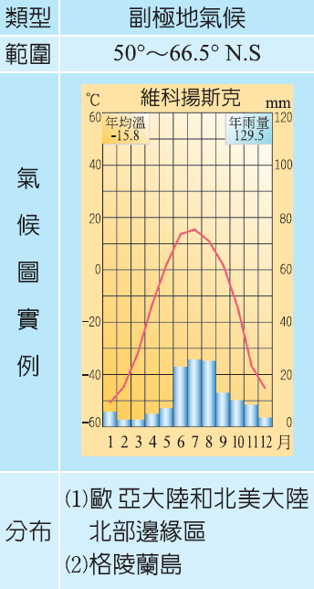
(三) 寒帶氣候
2.副極地氣候
(1)分布於北緯50～66.5度之間
(2)冬季漫長而寒冷，夏季短
(3)最暖月均溫可在
10℃以上，年溫差極大
(4)降水集中於夏季。

Slide 18
(四) 乾燥氣候
1.由緯度可分為熱帶乾燥與溫帶乾燥氣候
2.氣候特徵為降水量稀少
3.蒸發量大，日溫差均大。
4.若依年雨量多寡，又可分為250～500
毫米的半乾燥草原氣候，及250毫米以
下的乾燥沙漠氣候。

Slide 19
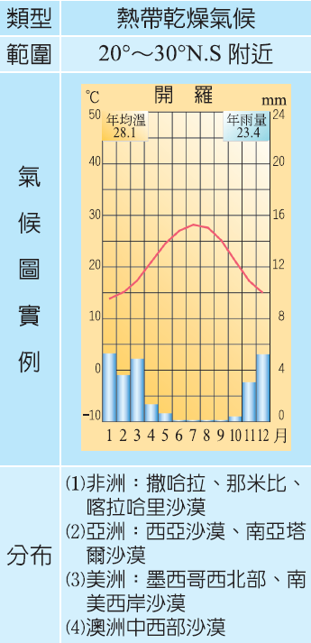
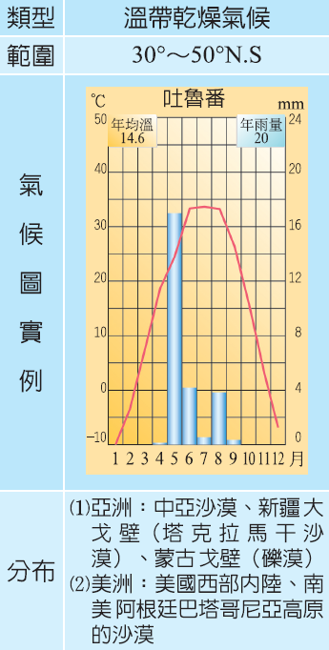

Slide 20
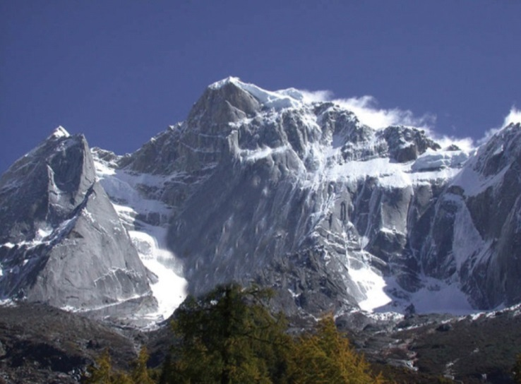
(五) 高地氣候
主要分布於中低緯度的高山與高原地區，如歐洲的阿爾卑斯山。
由於地勢高，氣候特徵不同於同緯度平地，氣溫、氣壓及降水皆隨高度變化。

Slide 21
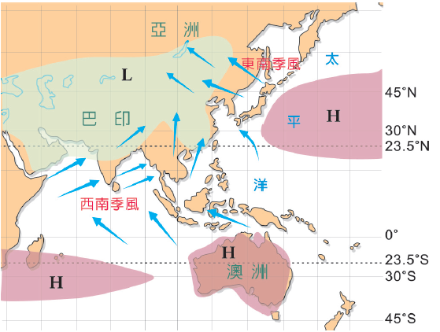
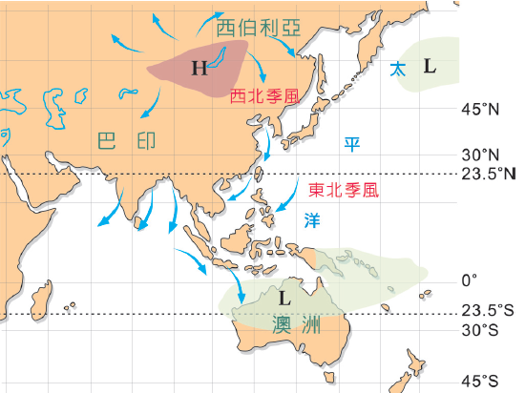
(六) 季風氣候
東亞及南亞是季風氣候最顯著的地區
7月
1月
亞洲的季風

Slide 22
(六) 季風氣候
依緯度可分為熱帶季風氣候、副熱帶季風
氣候與溫帶季風氣候三類。
(1)熱帶季風氣候區，全年高溫，年雨量豐富，
乾濕季節分明，西非幾內亞灣沿岸也屬於
此類型。
(2)副熱帶季風氣候區，夏熱冬溫年雨量充足，
無明顯乾季。
(3)溫帶季風氣候區，夏熱冬冷，乾濕季分明，
且雨季短。

Slide 23
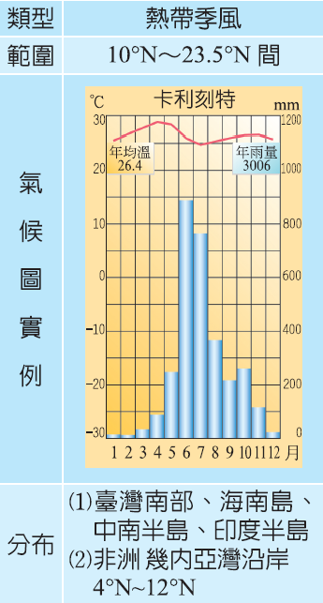
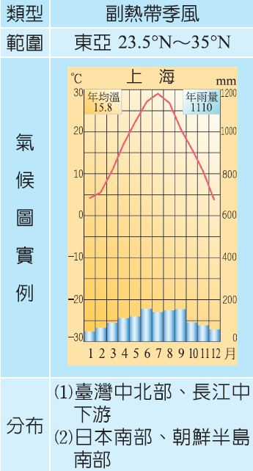
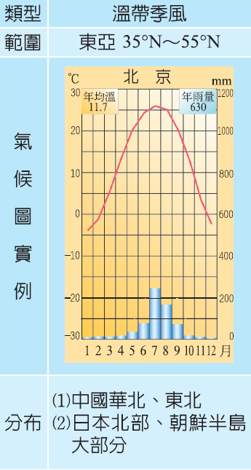
(六) 季風氣候

Slide 24
單元二
氣候與人類活動

Slide 25
氣候與人類活動
一、氣候對人類活動的影響
(一)氣候與農業
(二)氣候與生活
二、人類活動對氣候的影響

Slide 26
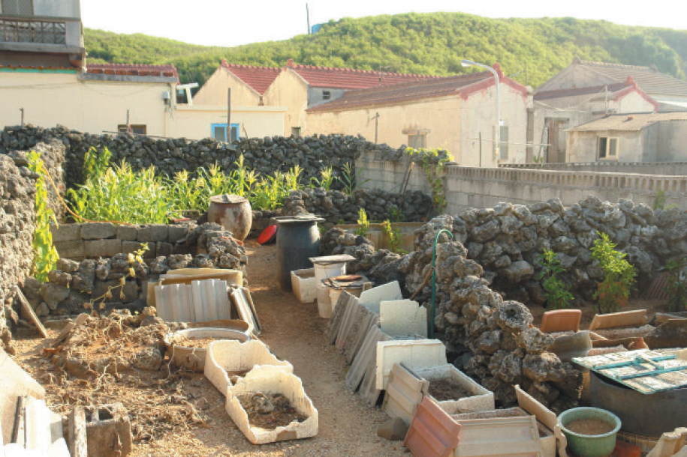
一、氣候對人類活動的影響
（一）氣候與農業：
農作物生長均有其特殊的環境條件與限制，其中受到氣候的影響很大，如氣溫、雨量、日照及風等。
澎湖地區菜宅：
由於東北季風非常強勁，因此農民在田地四周堆疊起石塊，以阻擋強風

Slide 27
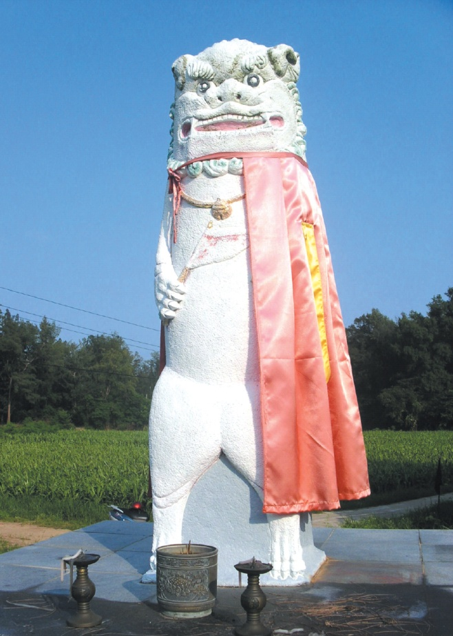
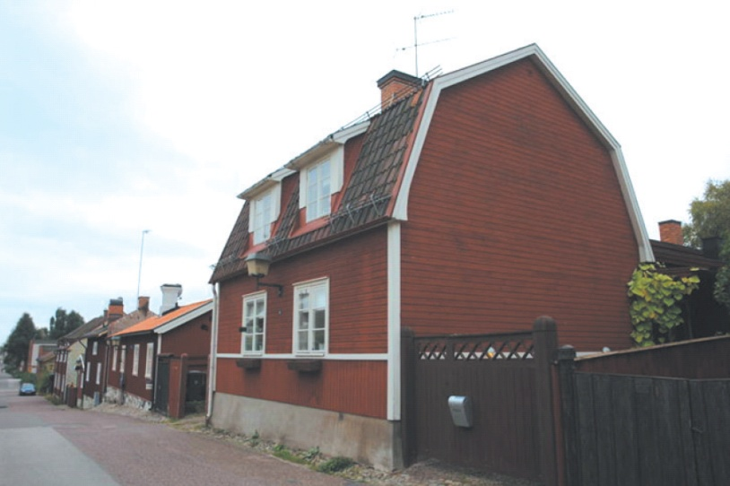
一、氣候對人類活動的影響
（二）氣候與生活：
受到日照及盛行風向的影響，在中國及臺灣的傳統民居多以「座北朝南」
來建築。
金門縣金沙鎮馬山觀測站附近風獅爺-金門東北季風強勁，居民立風獅爺以鎮風

Slide 28
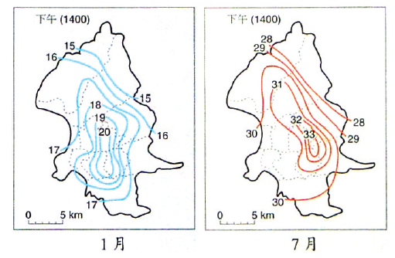
二、人類活動對氣候的影響
都市熱島效應：都市溫度較周邊地區為高的一種
現象，在日落之後溫差更為明顯。
臺北市民國84年1月及7月等溫線分布圖

